Slide 1

¿SABÍAS QUE EN EL MUNDO HAY
246 MILLONES
DE PERSONAS CON BAJA VISIÓN?

Slide 2

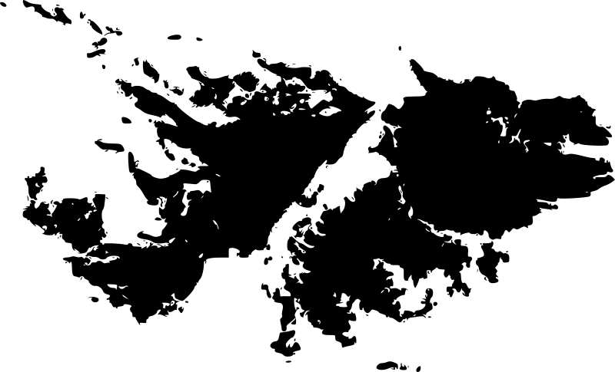
EN ARGENTINA
1 MILLÓN
DE PERSONAS TIENEN BAJA VISIÓN
ES DECIR
1 DE CADA 44
HABITANTES

Slide 3
¿QUÉ ES LA BAJA VISIÓN?
“UNA PERSONA CON BAJA VISIÓN ES AQUELLA QUE EN EL MEJOR OJO, CON LA MEJOR CORRECCIÓN POSIBLE, TIENE UNA VISIÓN DE ENTRE UN 10% Y UN 30% DE LA VISIÓN NORMAL”
DICHO DE OTRA MANERA, LA PERSONA QUE SE REALIZÓ CIRUGÍAS O USA ANTEOJOS, E IGUALMENTE TIENE UNA DISMINUCIÓN DE LA VISTA DE ENTRE UN 70% Y 90%, ES CONSIDERADA CON BAJA VISIÓN

Slide 4
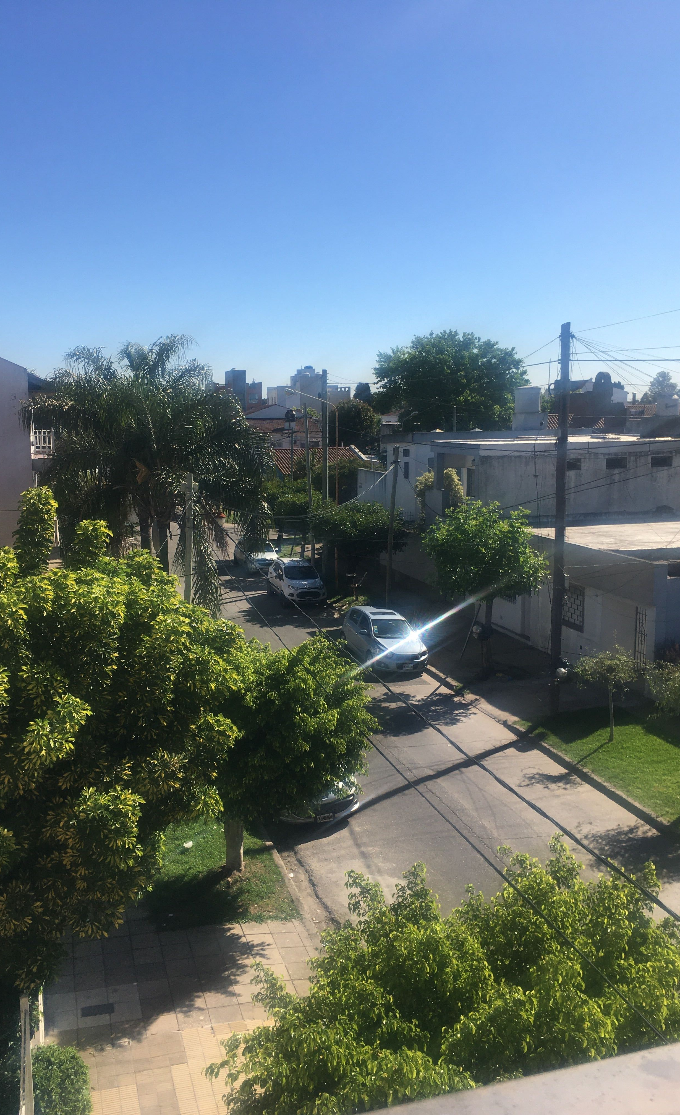
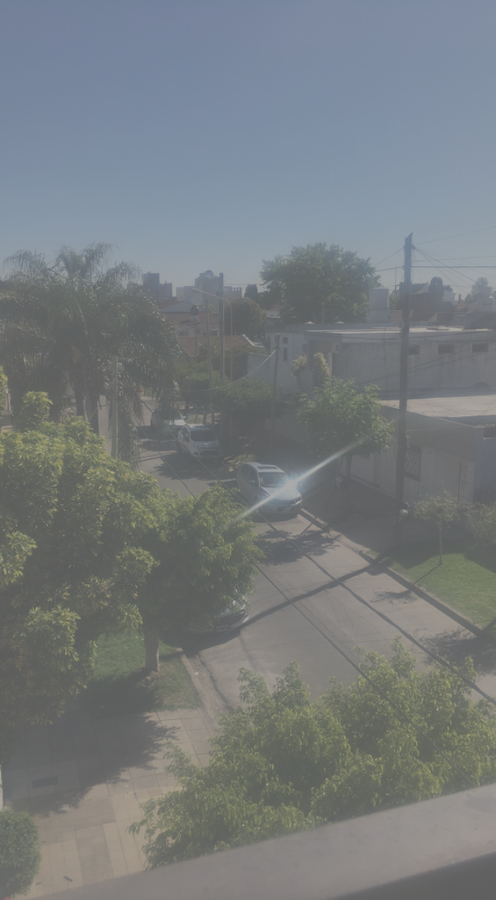
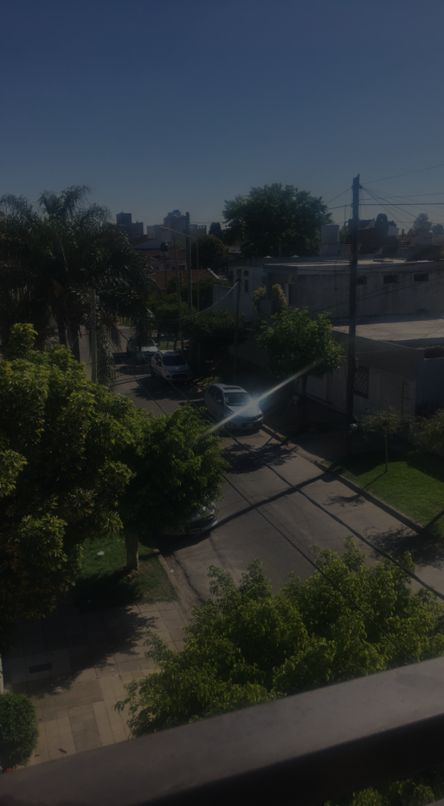
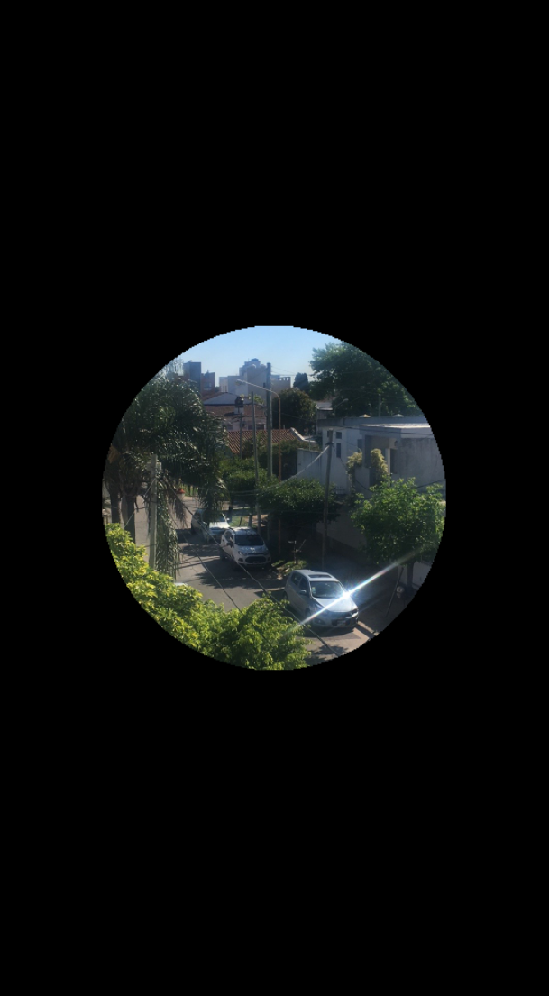
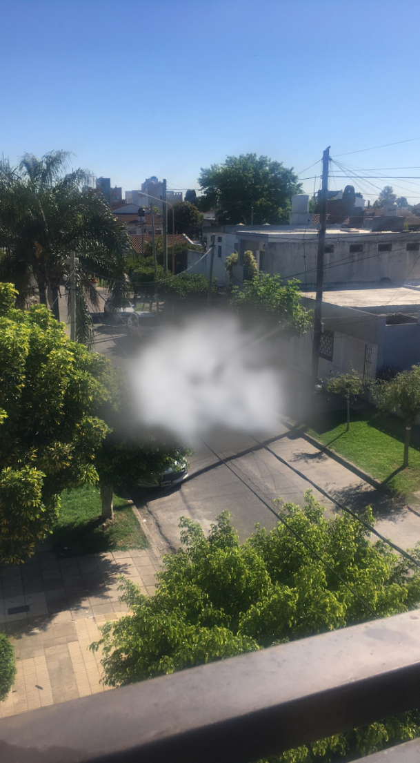
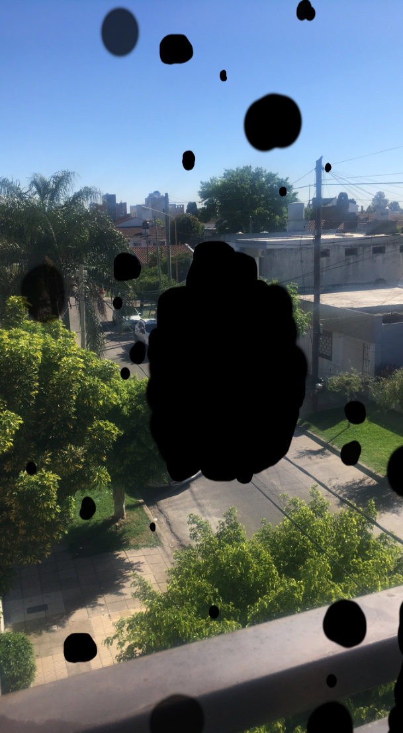
SÍNTOMAS DE BAJA VISIÓN
VISIÓN NORMAL
PÉRDIDA DE SENSIBILIDAD AL CONTRASTE
CEGUERA NOCTURNA
PÉRDIDA DE CAMPO VISUAL
PÉRDIDA DE VISIÓN CENTRAL
VISIÓN PARCHEADA

Slide 5

¿QUÉ APLICACIÓN USARÍAS?
¿CÓMO LA USARÍAS?
¿QUÉ ESFUERZO DEBERÍAS HACER PARA UTILIZARLA?
ESO MISMO NOS PREGUNTAMOS NOSOTROS, Y POR ESO CREAMOS
TEMON

Slide 6
SOLUCIÓN PROPORCIONADA POR TEMON
PROBLEMA DE LOS REPRODUCTORES ACTUALES
INTERFAZ CON BAJO CONTRASTE
INTERFAZ CON CONTRASTES ALTOS
BÚSQUEDA CON TECLADOS PEQUEÑOS
BÚSQUEDAS POR VOZ
BOTONES O ÍCONOS DIFÍCILES DE IDENTIFICAR
BOTONES E ÍCONOS GRANDES Y ACCESIBLES

Slide 7
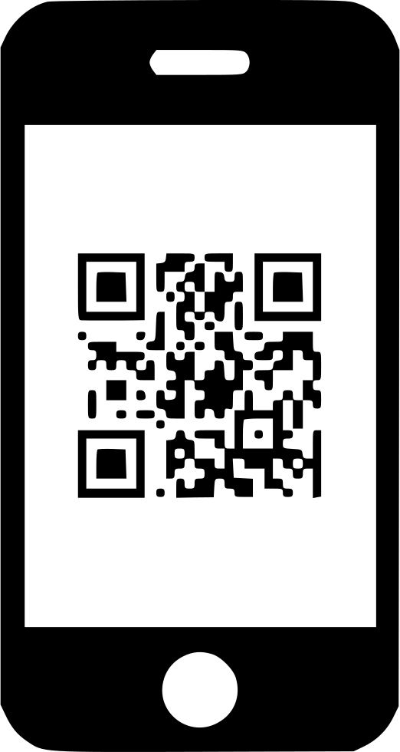


¿CÓMO LA OBTENGO?
1
2
3
TEMON
temon.ar

